Slide 1
《 数理方程》4
特征方程的应用
➔ 自变量的非奇异变换
➔ 特征方程的导出
➔ 方程求解典型例题
➔ 叠加原理

Slide 2
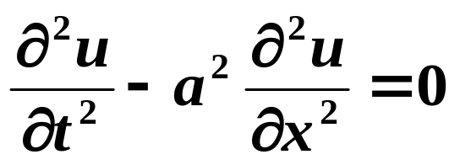
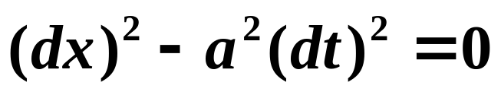
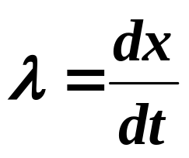
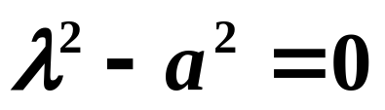
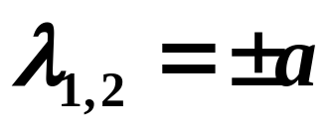
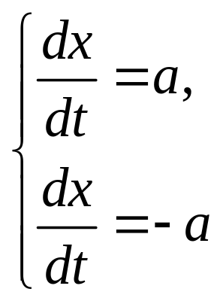
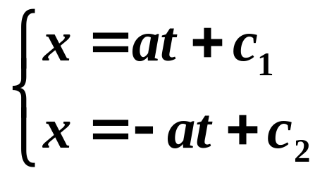
特征方程的应用
例1 求一维齐次双曲型方程通解
特征方程
➔
令
➔
从而
由
➔
2/18

Slide 3
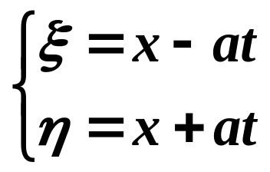
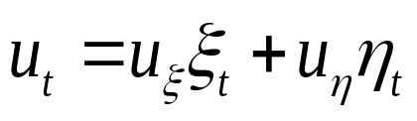
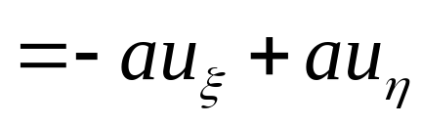
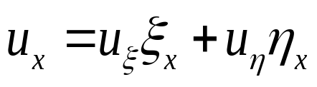
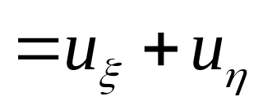
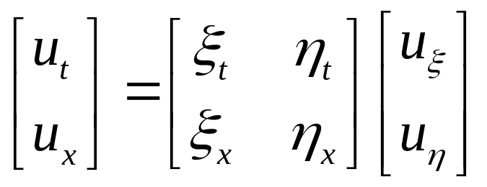
由
令
3/18

Slide 4
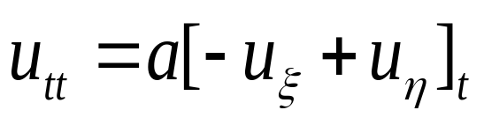
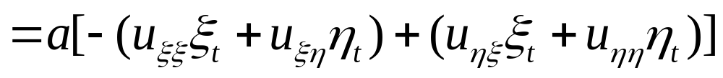
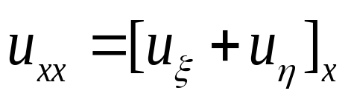
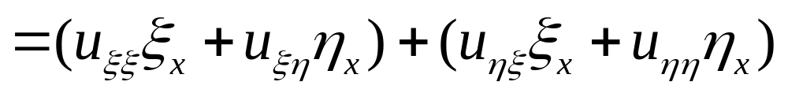
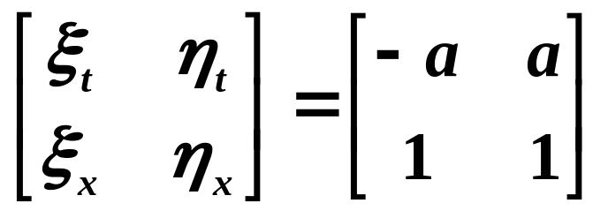
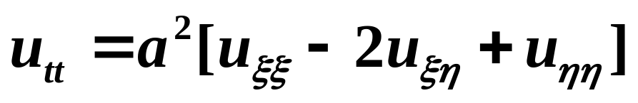
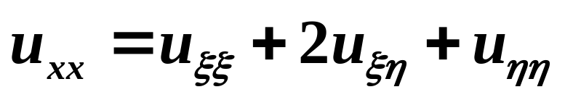
4/18

Slide 5
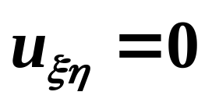
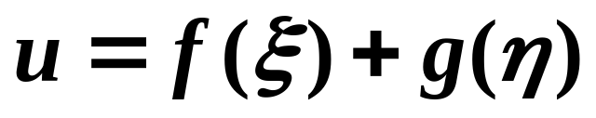
代入 u_{tt} = a²u_{xx} 化简，得
➔
通解 u(x, t) = f(x – at ) + g(x + at )
5/18

Slide 6
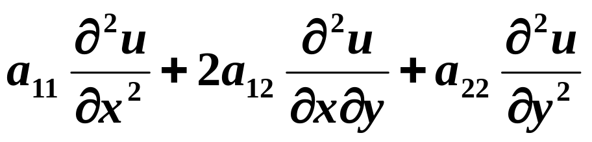
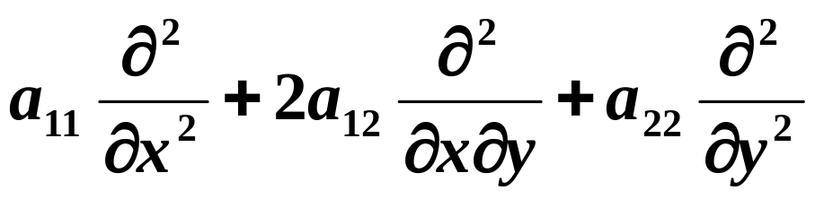
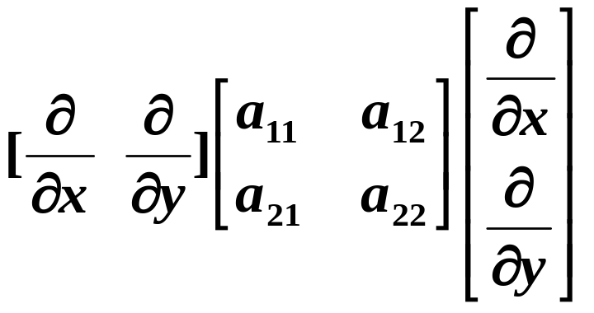
自变量的非奇异变换
二阶方程自变量的变换:
a₁₁u_{xx}+ 2a₁₂u_{xy} + a₂₂u_{yy} + b₁u_{x}+b₂u_{y}+cu = f
6/18

Slide 7
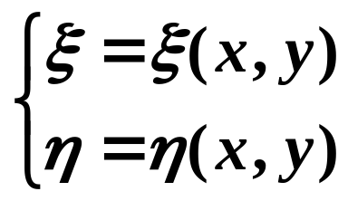
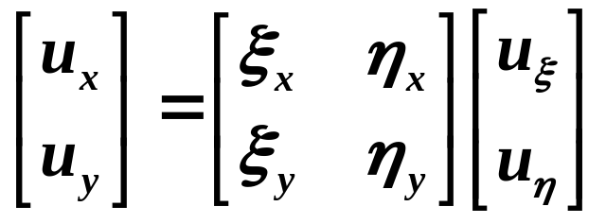
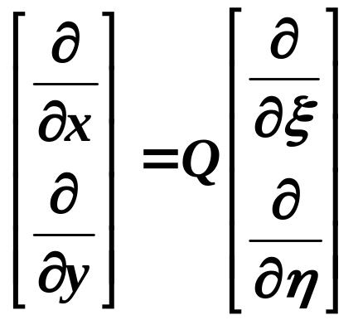
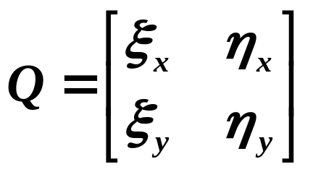
7/18

Slide 8
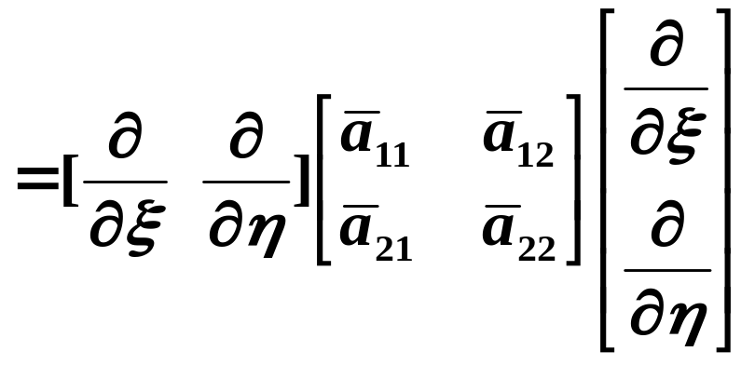
8/18

Slide 9
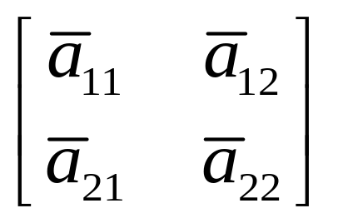
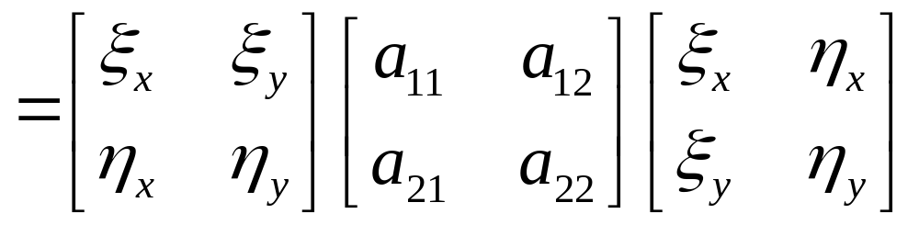
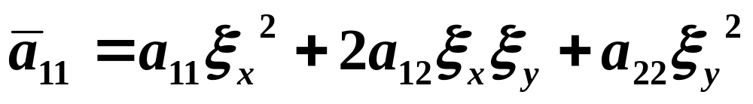
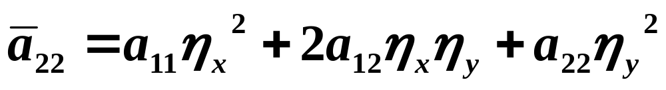
其中
从而
9/18

Slide 10
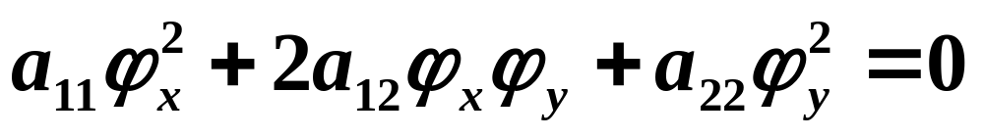
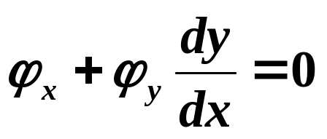
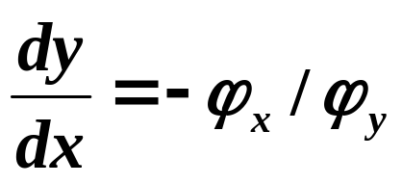
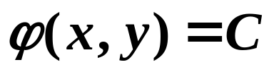
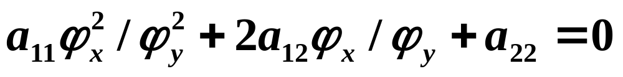
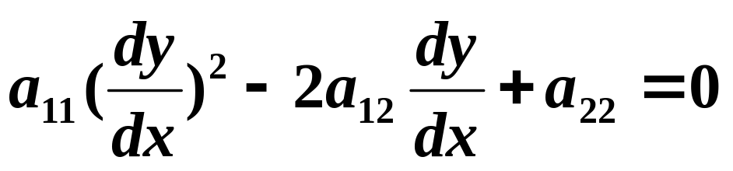
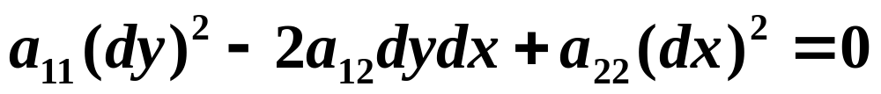
特征方程的导出
➔
➔
特征方程
即
10/18

Slide 11
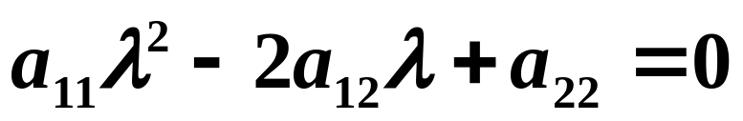
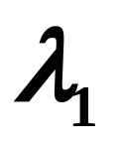
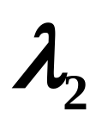
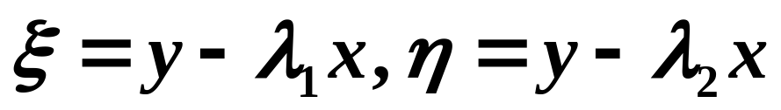
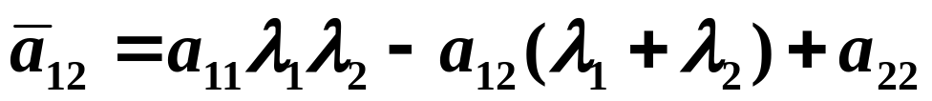
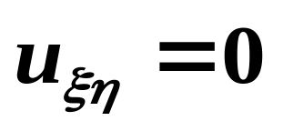
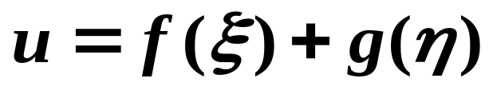
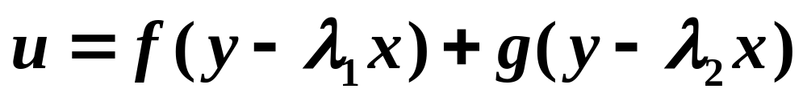
1. 由 a₁₁u_{xx}+ 2a₁₂u_{xy} + a₂₂u_{yy}=0 构造二次方程
求解, 得
2. 构造线性变换
3. 写出新方程及通解.
4. 将变换表达式代入得原方程通解
11/18

Slide 12
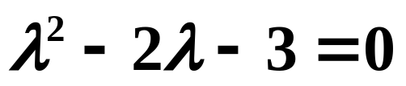









方程求解典型例题
例2 求方程的通解 u_{xx}+ 2u_{xy} – 3u_{yy} = 0
解: 由特征方程
➔
➔
非奇异变换:
=1·(–1)·3–1·[(-1)+3]–3= –8
➔
➔
➔
通解:
12/18

Slide 13









例3 求方程 u_{xx} – 4x²u_{yy} = 0 的通解
解: 由特征方程
➔
➔
非奇异变换:
➔
➔
➔
通解:
13/18

Slide 14





例4. 讨论 x²u_{xx} + 2xyu_{xy} + y²u_{yy} = 0 的类型,并化为标准型,再求通解.
判别式: a₁₂² – a₁₁a₂₂ = (xy)² – x²y² = 0
故,该微分方程为抛物型
特征方程
ln y = ln x + C₀
y = Cx
构造变换:
14/18

Slide 15








x²u_{xx} + 2xyu_{xy} + y²u_{yy} = 0
a₁₁
a₁₂
a₂₂
标准型:
➔
➔
➔
通解:
15/18

Slide 16
叠加原理
物理现象的叠加性：几种不同的因素同时出现时所产生的效果，等于各个因素单独出现时所产生的效果的总和（叠加）。
在同一时刻同一高度,B球自由下落,A球向水平方向射出.实验结果是A,B两球同时落地
A球水平方向的运动不影响竖直方向的运动, 抛射体运动是两个方向运动的叠加
15/18

Slide 17



u(x₁, x₂,···, x_{n})满足二阶线性微分方程
记
引入二阶线性微分算子
显然: L[c₁u₁+ c₂u₂]= c₁ Lu₁+ c₂ Lu₂
17/18

Slide 18

叠加原理1: 设u_{i}满足线性微分方程 Lu_{i} = f_{i} (i=1,···,n)
则有：
例5 求方程 u_{xx}+ 2u_{xy} – 3u_{yy} = x² 的一般解
解: 易证 u₁= x⁴ /12 是方程
u_{xx}+ 2u_{xy} – 3u_{yy} = x² 的解
而 u₂=f(y – 3x)+g(y+ x) 是方程
u_{xx}+ 2u_{xy} – 3u_{yy} = 0的一般解
故 u = u₁ + u₂ 是方程
u_{xx}+ 2u_{xy} – 3u_{yy} = x² 的一般解
18/18

